Slide 1
单片机实验主题四：LCD1602显示
实验内容
实验内容1：LCD1602显示实验
实验内容2：实验扩展任务

Slide 2
单片机实验主题四：LCD1602与蜂鸣器
实验要求
1.LCD1602结构/显示原理和单片机接口电路设计；
2.LCD1602初始化编程及LCD1602显示程序设计； ；
3.结合硬件电路与程序理解问题(软硬结合)；
4.体会单片机应用系统设计方法：模块化设计方法
硬件系统的功能模块化设计，程序的功能模块化设计；

Slide 3
一 . LCD1602工作原理及接口电路设计
大多数单片机应用系统，都要配置输入外设和输出外设。常见输入外设有键盘、BCD码拨盘等；输出外设有LED数码管、LCD显示器，蜂鸣器等。今天学习掌握AT89S51单片机与LCD1602的接口电路设计及软件编程

Slide 4
LCD（Liquid Crystal Display）是液晶显示器的缩写，具有省电、抗干扰能力强等优点，因此被广泛应用在智能仪器仪表和单片机测控系统中。
1 . LCD显示器的分类
当前市场上液晶显示器种类繁多，按排列形状可分为字段型、点阵字符型和点阵图形型。
（1）字段型。它是以长条状组成字符显示。该类显示器主要用于数字显示，也可用于显示西文字母或某些字符，已广泛用于电子表、计算器、数字仪表中。
（2）点阵字符型。它专门用于显示字母、数字、符号等。

Slide 5
它由若干5×7或5×10的点阵组成，每一个点阵显示一个字符。此类显示模块广泛应用在各类单片机应用系统中。
（3）点阵图形型。它是在平板上排列多行或多列，形成矩阵式的晶格点，点的大小可根据显示的清晰度来设计。这类液晶显示器可广泛应用于图形显示，如用于笔记本电脑、彩色电视和游戏机等。
2 . 点阵字符型液晶显示模块
在单片机应用系统中，常使用点阵字符型LCD显示器。要使用点阵字符型LCD显示器，必须有相应的LCD控制器、驱动器来对LCD显示器进行扫描、驱动，还要有一定空间的RAM和ROM来存储单片机写入的命令和显示字符的点阵。

Slide 6
由于LCD的面板较为脆弱，制造商已将LCD控制器、驱动器、RAM、ROM和LCD显示器用PCB连接到一起，称为液晶显示模块（LCd Module，LCM）。
单片机控制LCM时，只要向LCM送入相应的命令和数据就可实现所需要的显示内容，这种模块与单片机接口简单，使用灵活方便。下面介绍常见的点阵字符型液晶显示模块：1602字符型LCM（两行显示，每行16个字符）。

Slide 7
（1）模块电路框图
图1为字符型LCD模块框图，由日立公司生产的控制器HD44780、驱动器HD44100及几个电阻和电容组成。HD44100是扩展显示字符位用的（例如，16字符×1行模块就可不用HD44100，16字符×2行模块就要用一片HD44100）。

Slide 8
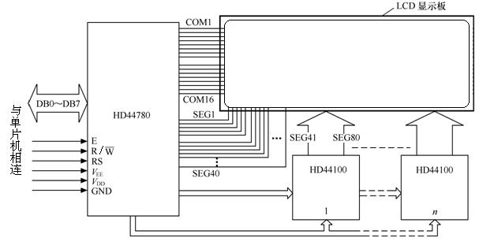
图1 字符型LCD模块的电路框图

Slide 9
（2）1602字符型LCM的特性
① 内部具有字符发生器ROM（CGROM）,即字符库。可显示192个5×7点阵字符，见图2。由该字符库可看出LCM显示的数字和字母部分的代码值，恰好与ASCII码表中的数字和字母相同。所以在显示数字和字母时，只需向LCM送入对应的ASCII码即可。
② 模块内有64字节的自定义字符RAM(CGRAM),用户可自行定义8个5×7点阵字符。
③ 模块内有80字节的数据显示存储器（DDRAM）。

Slide 10
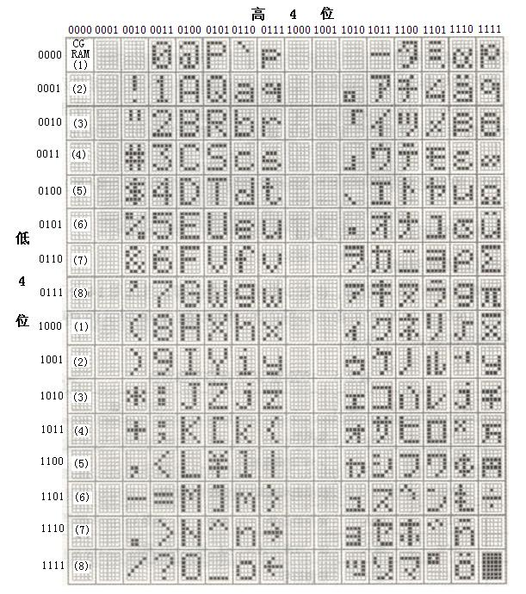
图2 ROM字符库的内容

Slide 11
2. LCM的引脚
1602 LCM通常有16个引脚，少数的LCM为14个引脚，其中包括8条数据线、3条控制线和3条电源线，如表1所示。通过单片机写入模块的命令和数据，就可对显示方式和显示内容做出选择。

Slide 12
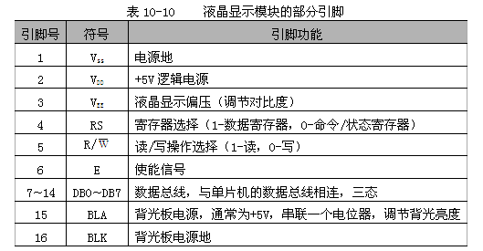

Slide 13

3．命令格式及功能说明
（1）内部寄存器
LCD控制器HD44780内有多个寄存器，寄存器的选择如表10-11所示。RS位和R/W*引脚上的电平决定对寄存器的选择和读/写，而DB7～DB0决定命令功能。

Slide 14
3．命令格式及功能说明
（1）内部寄存器
LCD控制器HD44780内有多个寄存器，寄存器的选择如表10-11所示。RS位和R/W*引脚上的电平决定对寄存器的选择和读/写，而DB7～DB0决定命令功能。

Slide 15
（2）命令功能说明
下面介绍可写入命令寄存器的11个命令。
① 清屏。命令格式如下：
功能：清除屏幕显示，并把地址计数器AC置“0”。
② 返回。命令格式如下：
功能：置DDRAM（显示数据RAM）及显示RAM的地址为“0”，显示返回到原始位置。

Slide 16
③ 输入方式设置。命令格式如下：
功能：设置光标移动方向，并指定整体显示是否移动。其中：I/D=1，为增量方式；I/D=0，为减量方式；如S=1，表示移位；如S=0，表示不移位。
④ 显示开关控制。命令格式如下：

Slide 17
功能：
D位（DB2）控制整体显示的开关，D=1，开显示；D=0，关显示。
C位（DB1）控制光标的开关，C=1，光标开；C=0，光标关。
B位（DB0）控制光标处字符的闪烁，B=1，字符闪烁；B=0，字符不闪烁。
⑤ 光标移位。命令格式如下：

Slide 18
功能：移动光标或整体显示，DDRAM中内容不变。其中：
S/C=1时，显示移位；S/C=0时，光标移位。
R/L=1时，向右移位，R/L=0时，向左移位。
⑥ 功能设置。命令格式如下：
功能：
DL位设置接口数据位数，DL=1为8位数据接口；DL=0为4位数据接口。
N 位设置显示行数，N=0单行显示；N=1双行显示。
F位设置字型大小，F=1时为5×10点阵，F=0时为5×7点阵。

Slide 19
⑦ CGRAM（自定义字符RAM）地址设置。格式如下：
功能：设置CGRAM的地址，地址范围为0～63。
⑧ DDRAM（数据显示存储器）地址设置。命令格式如下：
功能：设置DDRAM的地址，地址范围为0～127。
⑨ 读忙标志BF及地址计数器。命令格式如下：

Slide 20

功能：BF位为忙标志。BF=1，表示忙，此时LCM不能接收命令和数据；BF=0，则表示LCM不忙，可接收命令和数据。
AC位为地址计数器的值，范围为0～127。
⑩向CGRAM/DDRAM写数据。命令格式如下：
功能：将数据写入CGRAM或DDRAM中，应与CGRAM或DDRAM地址设置命令结合使用。
⑪从CGRAM/DDRAM中读数据。命令格式如下：

Slide 21

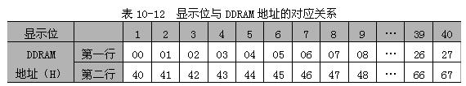
功能：从CGRAM或DDRAM中读出数据，应与CGRAM或DDRAM地址设置命令结合使用。
（3）有关说明
① 显示位与DDRAM地址的对应关系，如表10-12所示。

Slide 22
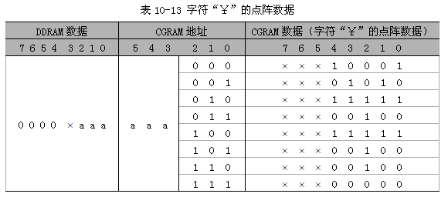
② 标准字符库。图10-21所示为字符库的内容、字符码和字型的对应关系。
③ 字符码（DDRAM DATA）、CGRAM地址与自定义点阵数据（CGRAM数据）之间的关系，如表10-13所示。

Slide 23
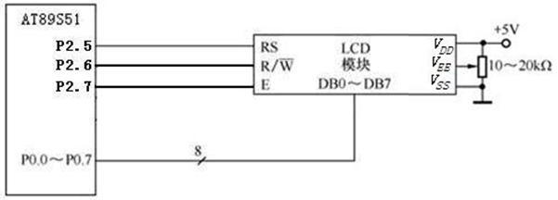
4. AT89S51单片机与LCD1602的接口及软件编程
（一）AT89S51单片机与1602 LCD模块的接口
AT89S51与1602 LCD模块（LCM）的接口电路如图3所示，通过对数据总线的读写实现对LCM的控制。
图3 AT89S51单片机与LCD模块的接口电路

Slide 24



（二）软件编程
（1）初始化
先对LCD1602模块进行初始化，否则模块无法正常显示。两种初始化方法。
① 利用模块内部的复位电路进行初始化。LCM有内部复位电路，能进行上电复位。复位期间BF = 1，在电源电压V_{DD}达4.5V以后，此状态可维持10ms，复位时执行下列命令。
清除显示。

Slide 25
功能设置，DL=1为8位数据长度接口；N=0单行显示；
F=0为5 × 7点阵字符。
开/关设置，D=0关显示；C=0关光标；B=0关闪烁功能。
进入方式设置，I/D=1地址采用递增方式；S=0关显示移位功能。
② 软件初始化。流程如图4所示。

Slide 26
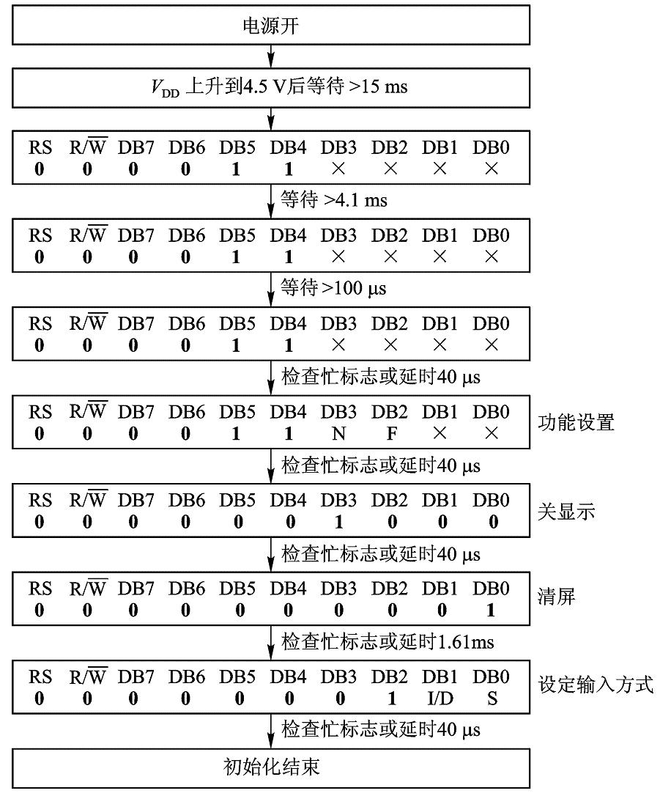
图4 软件初始化流程

Slide 27
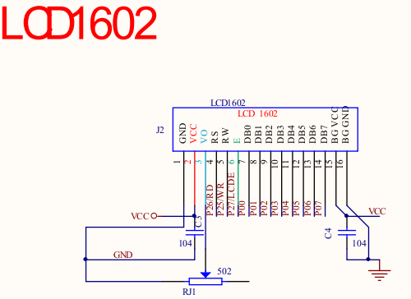
二. 开发板上LCD1602接口电路

Slide 28
三. LCD1602基本例程分析
#include<reg52.h>
#define LCD1602_DB P0 //data bus 数据总线
sbit LCD1602_RS = P2^6;
sbit LCD1602_RW = P2^5;
sbit LCD1602_EN = P2^7;
void InitLcd1602();
void LcdShowStr(unsigned char x,unsigned char y,unsigned char *str);
void main()
{
unsigned char str[] = "Welcome To Lcd";
InitLcd1602();
LcdShowStr(0,0,str);
while(1);
}

Slide 29
void Read_Busy() //忙检测函数，判断bit7是0，允许执行；1禁止
{
unsigned char sta; //
LCD1602_DB = 0xff;
LCD1602_RS = 0;
LCD1602_RW = 1;
do
{
LCD1602_EN = 1;
sta = LCD1602_DB;
LCD1602_EN = 0; //使能，用完就拉低，释放总线
}while(sta & 0x80);
}

Slide 30
void Lcd1602_Write_Cmd(unsigned char cmd) //写命令
{
Read_Busy();
LCD1602_RS = 0;
LCD1602_RW = 0;
LCD1602_DB = cmd;
LCD1602_EN = 1;
LCD1602_EN = 0;
}

Slide 31
void Lcd1602_Write_Data(unsigned char dat) //写数据
{
Read_Busy();
LCD1602_RS = 1;
LCD1602_RW = 0;
LCD1602_DB = dat;
LCD1602_EN = 1;
LCD1602_EN = 0;
}

Slide 32
void LcdSetCursor(unsigned char x,unsigned char y) //坐标显示
{
unsigned char addr;
if(y == 0)
addr = 0x00 + x;
else
addr = 0x40 + x;
Lcd1602_Write_Cmd(addr|0x80);
}

Slide 33
void LcdShowStr(unsigned char x,unsigned char y,unsigned char *str) //显示字符串
{
LcdSetCursor(x,y); //当前字符的坐标
while(*str != '\0')
{
Lcd1602_Write_Data(*str++);
}
}

Slide 34
void InitLcd1602() //1602初始化
{
Lcd1602_Write_Cmd(0x38); //打开，5*8,8位数据
Lcd1602_Write_Cmd(0x0c);
Lcd1602_Write_Cmd(0x06);
Lcd1602_Write_Cmd(0x01); //清屏
}

Slide 35
四.实验扩展任务：
1．矩阵键盘输入自己的学号，用LCD1602显示；
（软件仿真+硬件仿真）
2．用LCD1602移动显示welcome to cqupt;
(软件仿真+硬件仿真)
3. 矩阵键盘输入自己班级和姓名的拼音,在LCD1602的第一行第五列开始显示自己班级,从第二行第四列开始显示自己姓名的拼 音;（软件仿真+硬件仿真）

